Slide 1

Boligen og det klimavennlige stedet
Alta 13. mars 2018
Alf Waage
Leder BYLIVsenteret
Norske arkitekters landsforbund

Slide 2

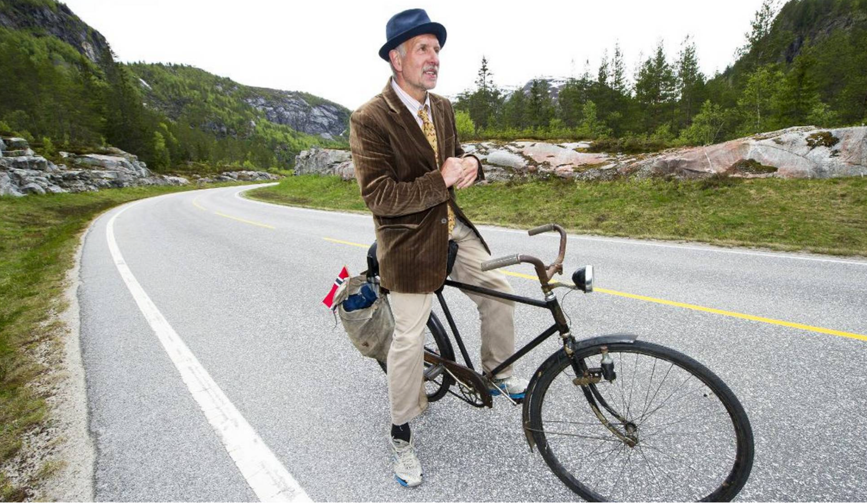
Et senter for bærekraftig by- og stedsutvikling

Slide 3


Slide 4
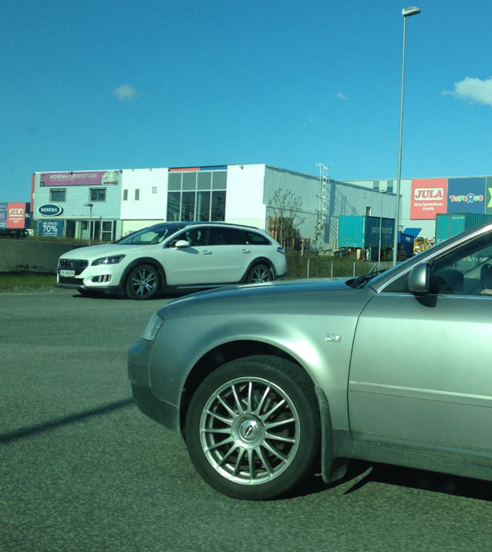
Regionale byer vokser frem–
Monofunksjonelle
Herøy skaper et attraktivt sentrum- Multifunksjonelt

Slide 5
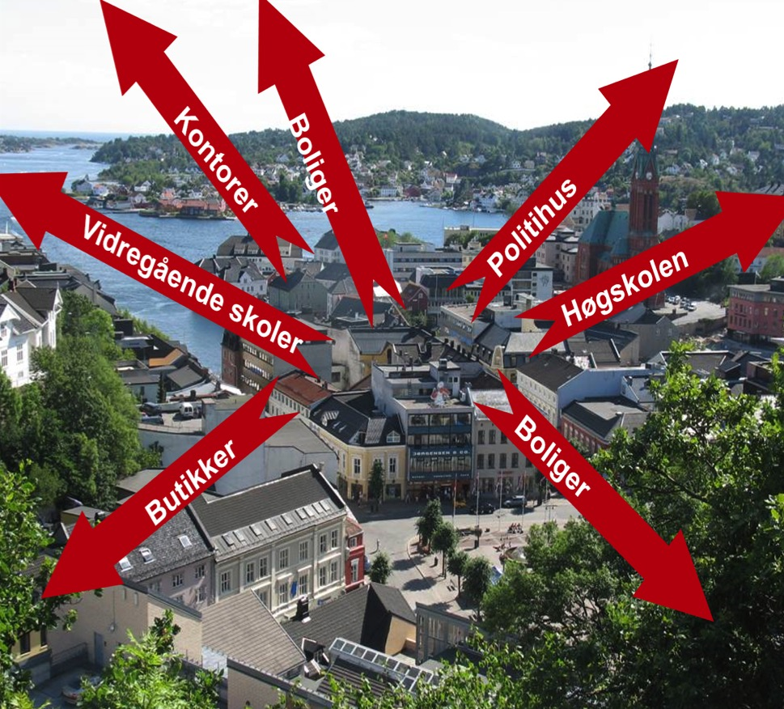
ARENDAL FÅR TIL MYE BRA, MEN FREMDELES LEGGES MYE UTENFOR SENTRUM, FOR EKSEMPEL NY POLITISTASJON. FOTO: MIKE FULLER- GEE

Slide 6
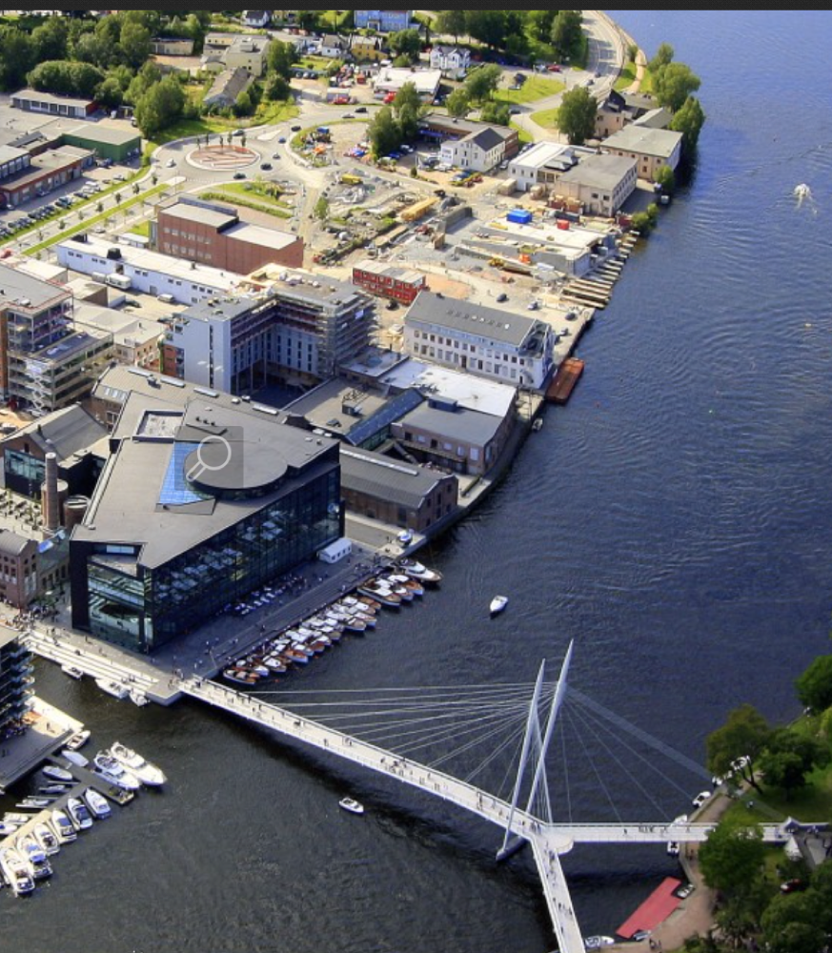
Hvordan snu utviklingen?
Kommunen må ha en sterk politisk og administrativ vilje
Setter seg klare mål og finner frem til egnede virkemidler
Bruker dagens velstand til å skape et mer ressursøkonomisk, sosialt og helsebringende samfunn
Former framtidens løsninger
Blir attraktiv og får et konkurransedyktig næringsliv

Slide 7
Ta planleggerrollen alvorlig
Respekter regionale planer
Samarbeid med nabokommuner
Gode kommuneplaner
  strategier i samfunnsdelen
  lokaliseringspolitikk i arealdelen
Gi områdene rundt sentrum en bymessig struktur og tetthet
Knytt sentrumsnære boligområder så tett til sentrum at folk går, sykler og kjører spark

Slide 8
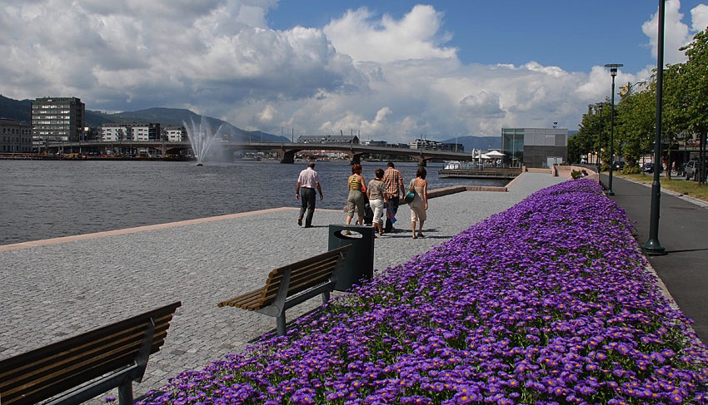
Ta samfunnsutviklerrollen
Se tjenesteutvikling og arealutvikling i sammenheng (helse- og omsorg, skole)
Driv strategisk eiendomsutvikling
Sambruk bedrer økonomien og styrker sosiale nettverk
Arbeidsplasser, service, forskning, utdanning, barnehager og handel trekkes inn i sentrum
Bygg opp kreative miljø i samarbeid med ildsjeler og stedlig næringsliv

Slide 9
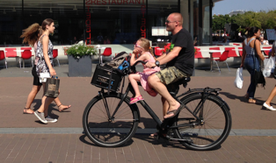
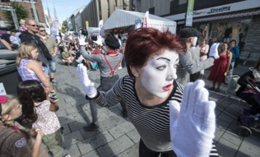
  La gående, syklende og sparkstøttinger dominere bybilde
  skap vakre og anvendelige gater og plasser
  Ta initiativ til aktiviteter og gjør det enkelt for andre å gjennomføre
  Få orden på parkeringen

Slide 10
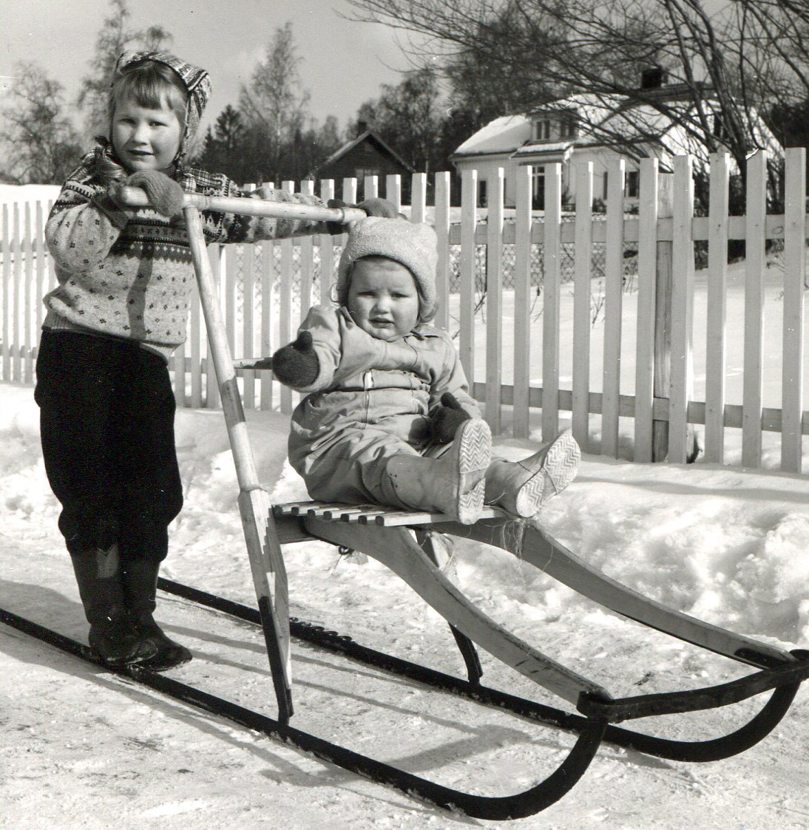
Med andre ord:
Boligen må inngå i en attraktiv sammenheng
Hva dekkes av behov i gang- og sykkelavstand?
Er det trivelig å gå og sykle?
Er det lagt til rette for sparkstøttinger?
Er det gode lokalsentre i nærheten?
Jobb, fritidsaktiviteter?
Handel, møteplasser, barnehage, skole?
Kan du reise kollektivt på en effektiv måte til det som ikke er nær boligen?
Èn biltur er bedre enn mange

Slide 11
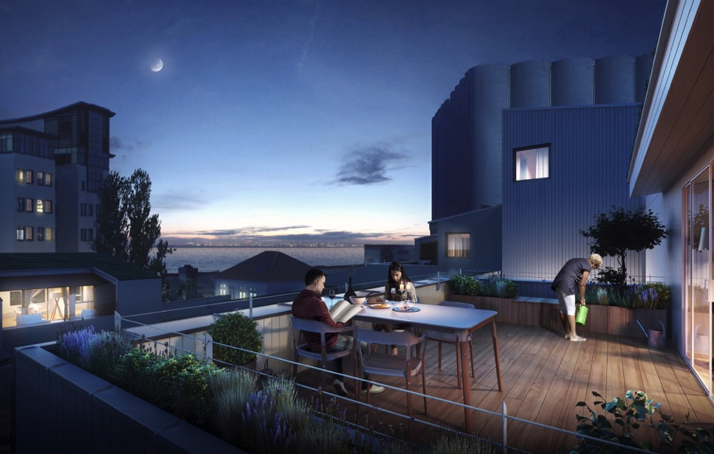
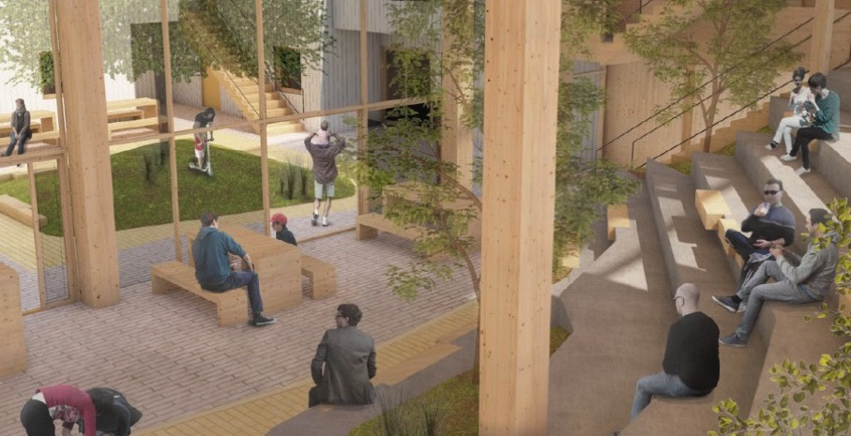
Skap mangfold i boligmarkedet
Befolkningssammensetningen endrer seg: De eldres andel av boligmassen vil øke fra 15 % i 2013 til 24 % i 2040
Stimulere til et mangfold av boligtyper for å dekke ulike behov
Samarbeider om å utvikle nye boformer og fellesskapsløsninger
Vindmøllebakken bærekraftig bofellesskap, ill: Helen & Hard arkitekter
STAVANGER, HELEN & HARD ARKITEKTER

Slide 12
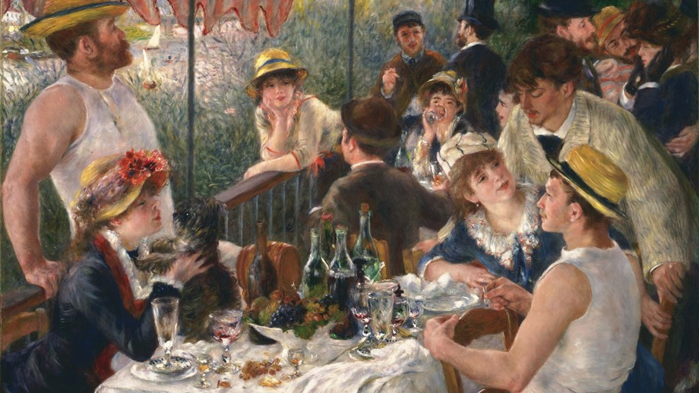
Bring folk sammen
Se etter gjensidige behov
  Eldre + enslige forsørgere
  Frivillighet + innvandrere
  Uførhet + frivillighet + vaktmestertjenester
  Sosial boligpolitikk + ulike bofellesskap for alle
  Organisering av utleieboliger
  Bevegelseshemmede + livskvalitet i sentrum
  Etc.

Slide 13
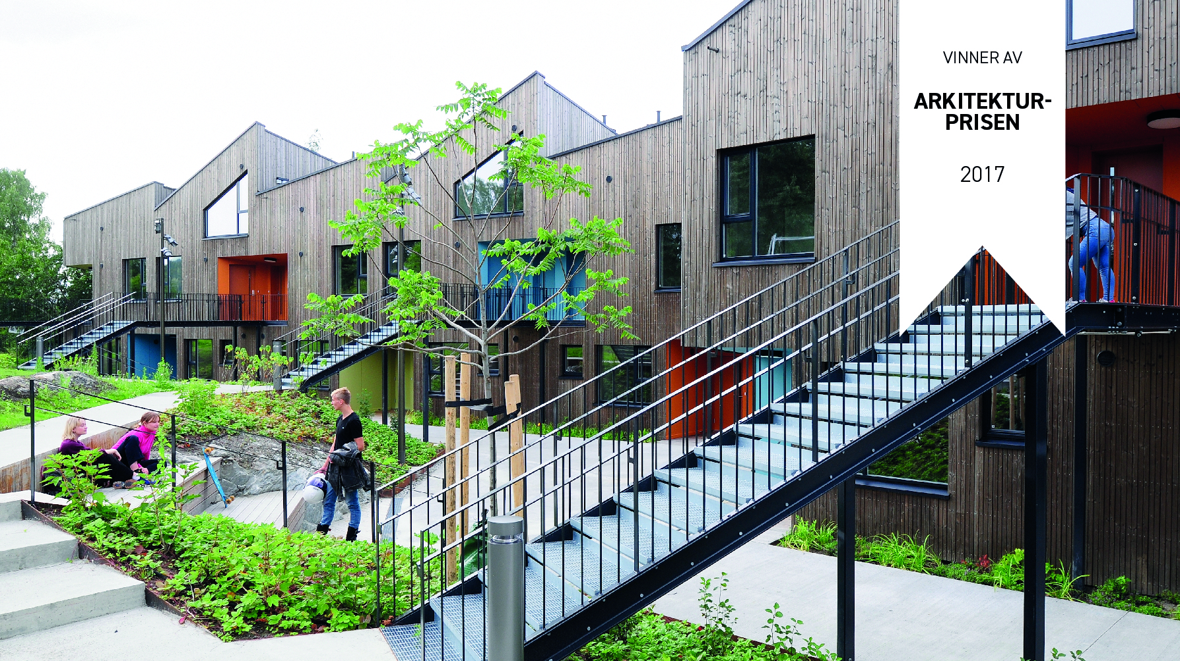
Haugen Zohar arkitekter
Arkitekt: Haugen/ Zohar Arkitekter Foto: Are Carlsen

Slide 14
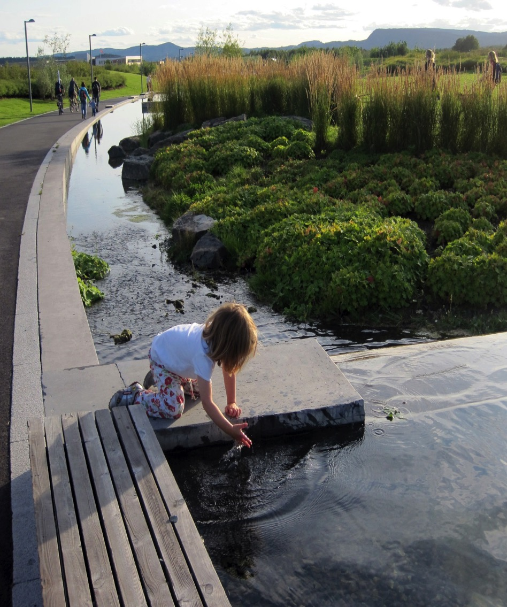
Blågrønne kvaliteter
Bruk grøntområder, bekker, turstier etc. til å skape attraktive og bærekraftige steder:
Helsefremmende
Rekreasjon og aktivitet
Bedre luftkvalitet
Miljøvennlig
CO²-utslippsreduksjon
Biologisk mangfold
Klimatilpasning
Attraktivt
Hever kvaliteten på by- og bomiljø
NANSENPARKEN, FORNEBU. BJØRBEKK & LINDHEIM AS
NANSENPARKEN, FORNEBU. BJØRBEKK & LINDHEIM LANDSKAPSARKITEKTER

Slide 15
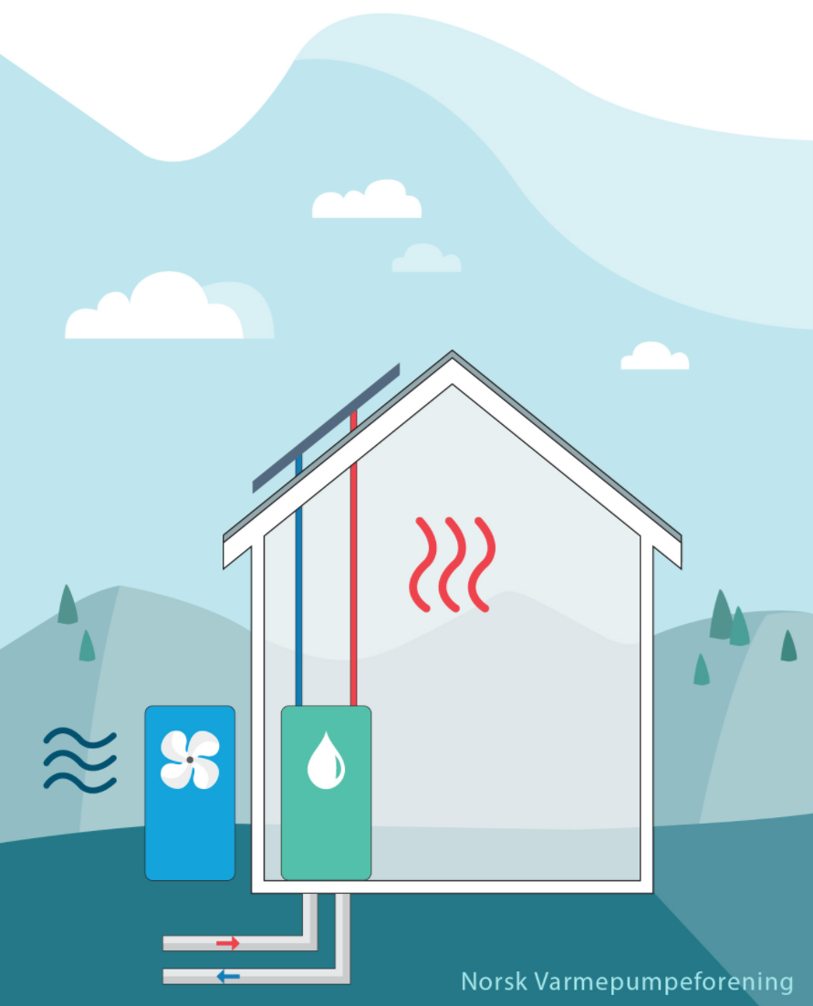
Klimavennlig materialbruk og oppvarming
Finn det energisystemet som passer på stedet.
Sjøvarme, jordvarme, solvarme, bioenergi.
Ikke el- direkte til oppvarming
Bygg i tre, lokal stein eller andre klimavennlige materialer

Slide 16
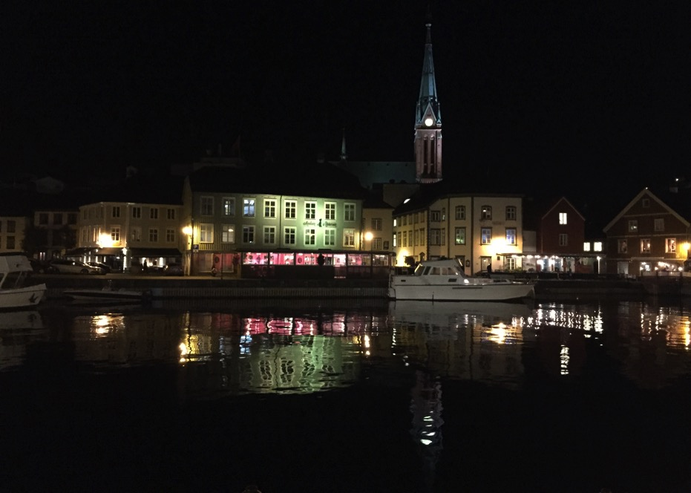
Bygg opp under stedsegen identitet
  God arkitektur, historiske bygninger og bymiljøer bidrar til stedsidentitet og attraktivitet
  Er ressurser som bør utnyttes
  (Nasjonale forventninger, s.21)
ARENDALS ELDSTE BYDEL TYHOLMEN ER BEVART OG TILPASSET MODERNE BRUK.
Gå sammen om å definere lokale kulturminner
Bygg kompetanse om bevaringsverdier i kommunene og byggebransjen.
Gjenbruk av bebyggelse er bærekraftig
ARENDALS ELDSTE BYDEL TYHOLMEN ER BEVART OG TILPASSET MODERNE BRUK.
KOMMUNEPLAN FOR OSLO (2015) ANGIR OMRÅDER HVOR DET SKAL VISES SÆRLIG HENSYN TIL KULTURMINNENE.

Slide 17
Eksempel fra Hamar
BASARENE KAFÉ, RESTAURANT OG MIKROBRYGGERI

Slide 18
Bruk kommunens egne muskler
Egne bygg og tjenester kan bidra aktivt til god byutvikling
Skoler, barnehager og omsorgstjenester planlegges som inkluderende arkitektur
Tar initiativ og gjør det attraktivt å legge arbeidsplasser i sentrum
Legger aktivt til rette for byliv
Bidrar til å skape kreative miljø, både i skolen og blant næringsdrivende
Illustrasjon: Konkurranseutkast Nordbyen i Tromsø,
MDH Arkitekter SA, Transborder studio, Steinsvik arkitekter AS

Slide 19
Drammen som eksempel

Slide 20
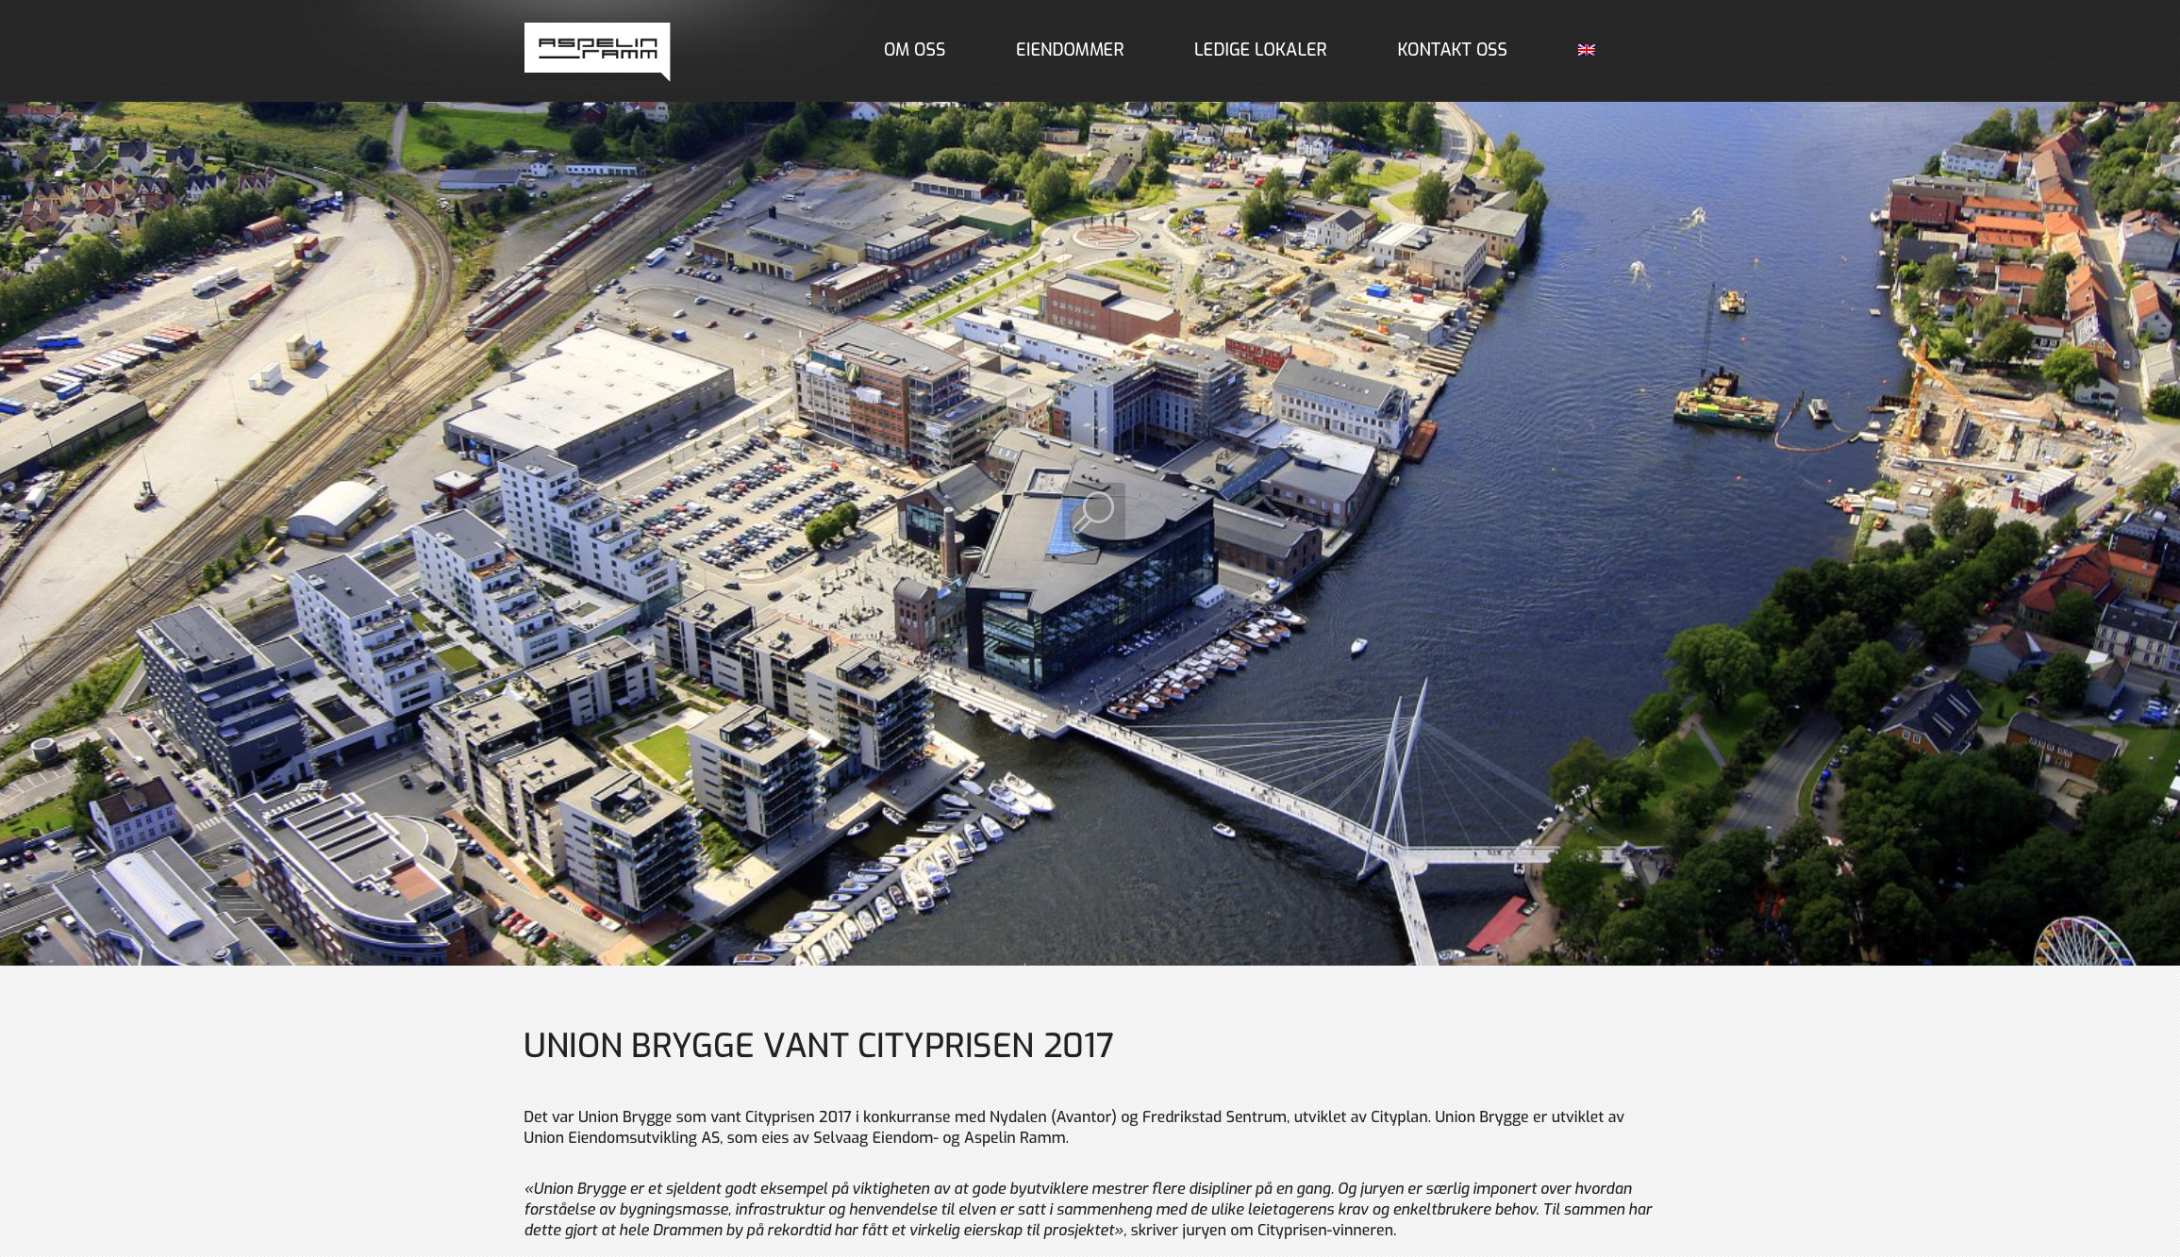

Slide 21
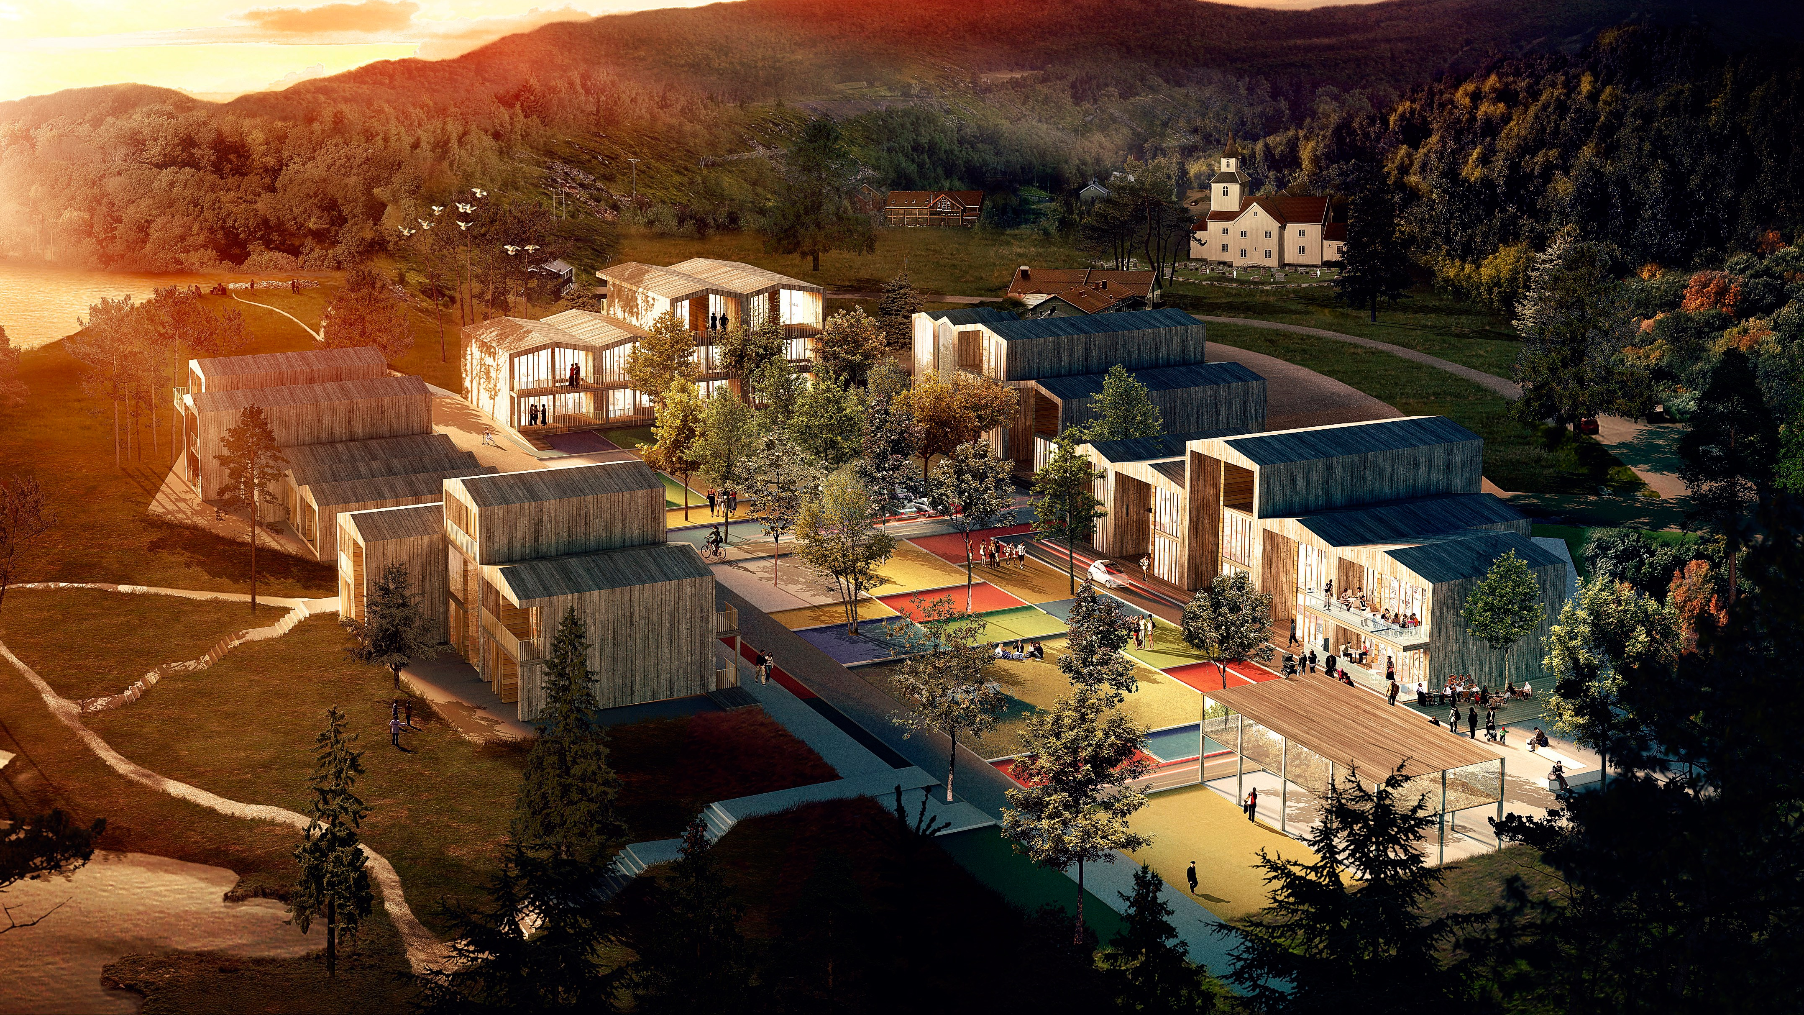
Bilde av Iveland
Illustrasjon: Åkle, Ola Roald arkitekter AS

Slide 22

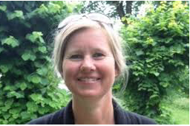
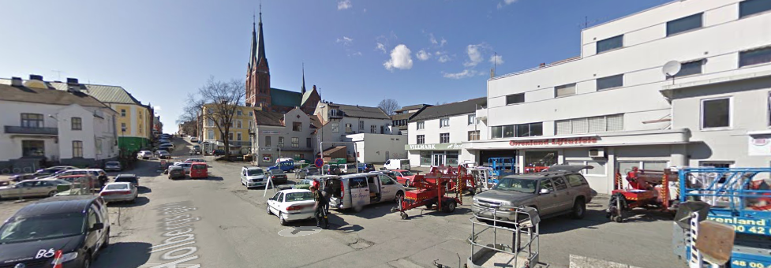
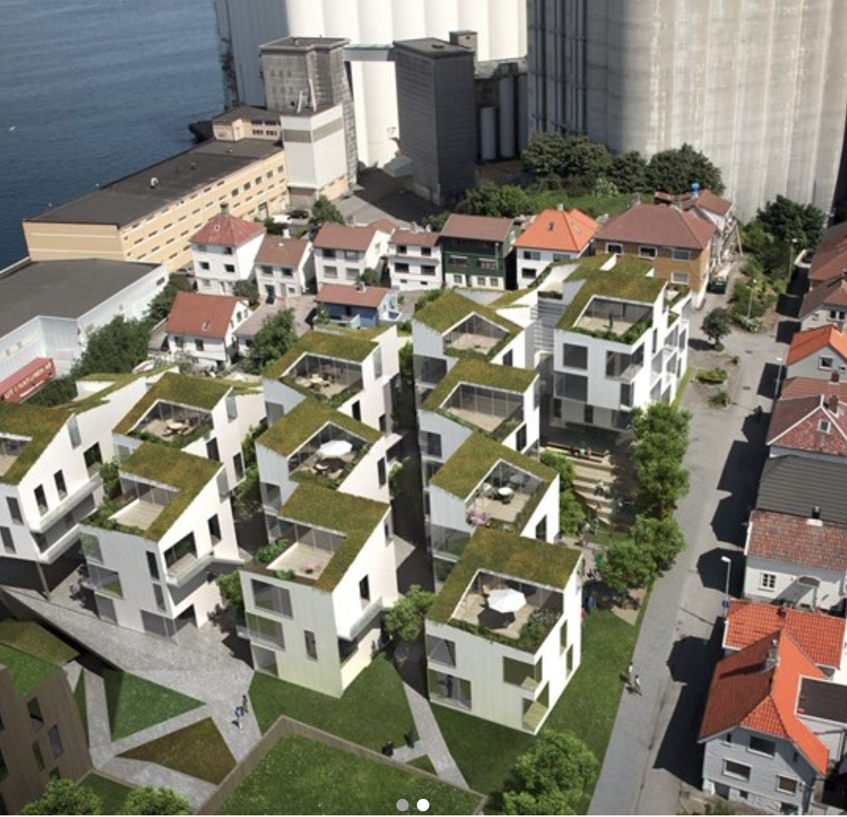
Eksempler på inkluderende arkitektur
Gunn Marit Christenson, Skien
Ibsenbiblioteket i Skien
Urbant sykehjem i Skien
Vindmøllebakken i Stavanger
Vindmøllebakken
Helen & Hard

Slide 23
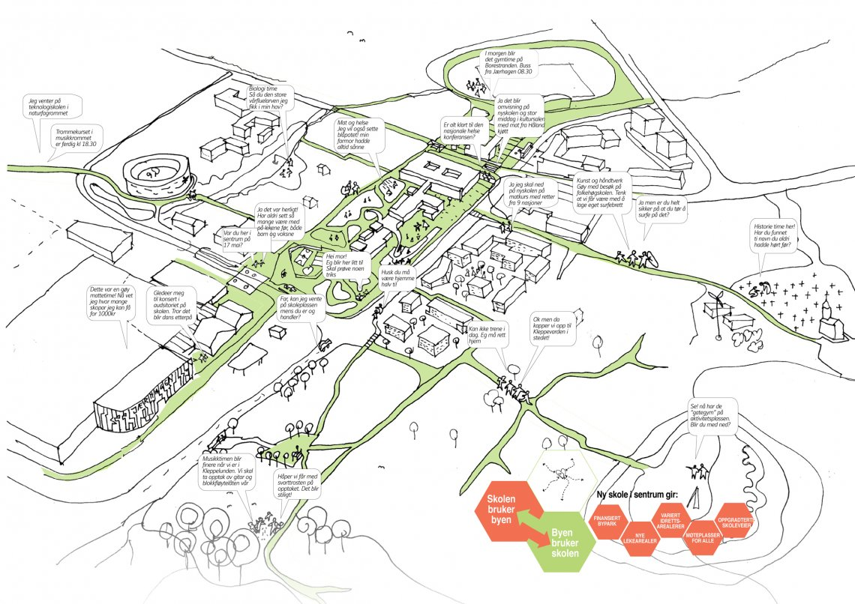
Illustrasjon: Konkurranseutkast nye Kleppe sentrum,
arkitektgruppen cubus

Slide 24
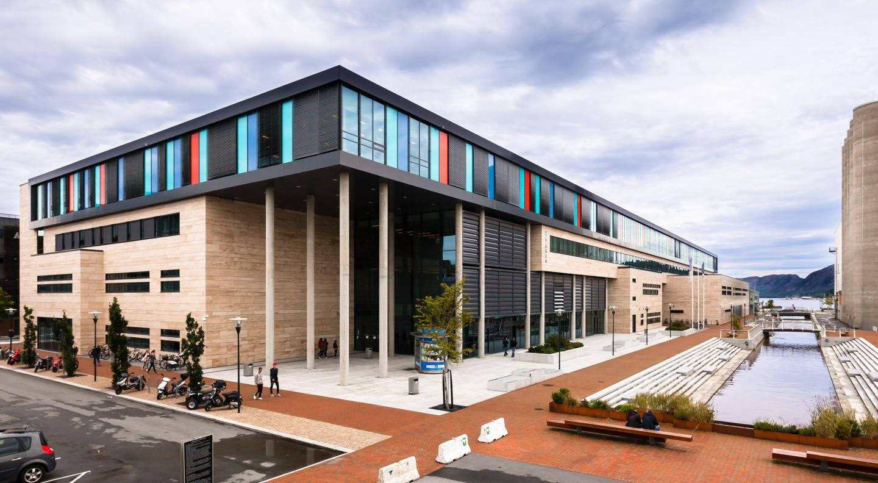
Vågen videregående skole og Sandnes kulturskole
Arkitekt: LINK arkitektur

Slide 25
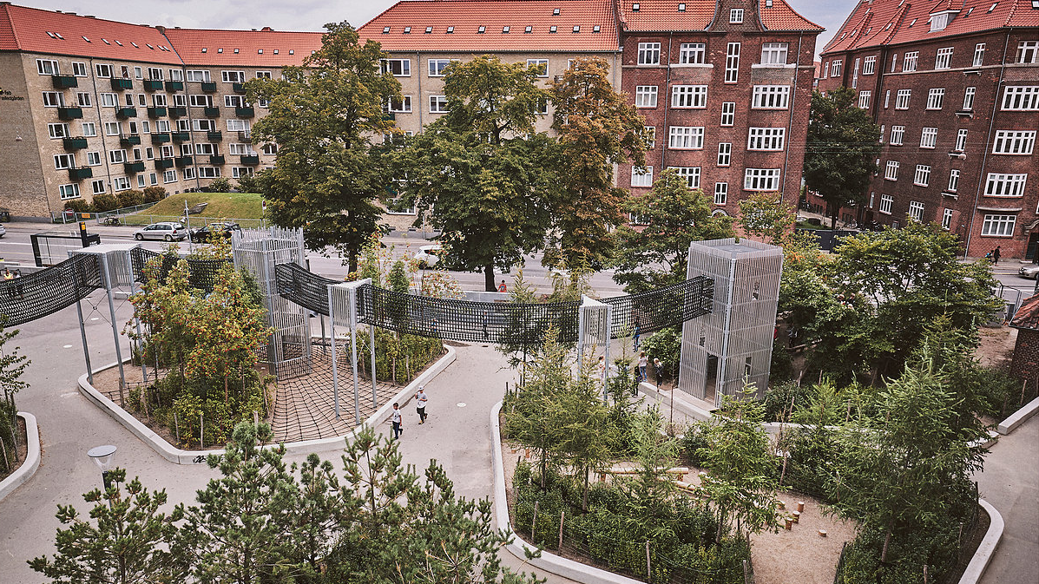
Amager Fælled skolegård, Arkitekt: Nord architects

Slide 26
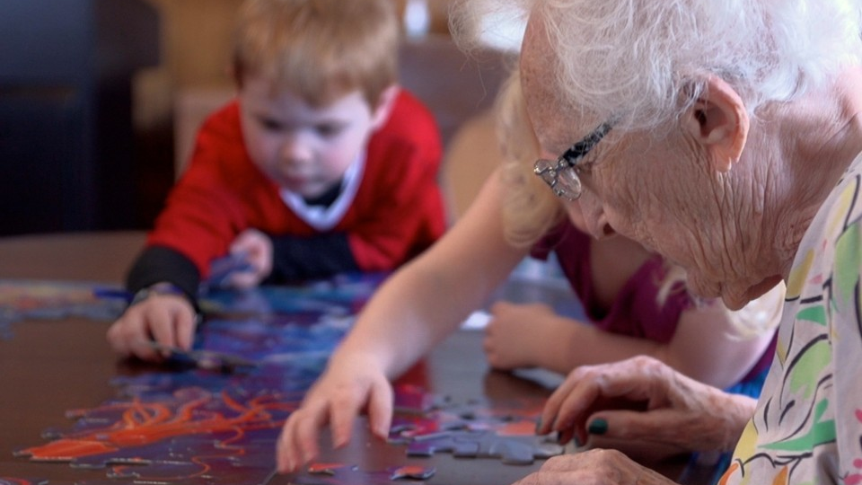
Pic: Evan Briggs

Slide 27
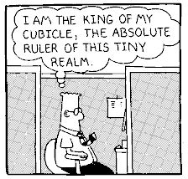

Slide 28
TAKK FOR OPPMERKSOMHETEN
Alf Waage
Leder BYLIVsenteret
Norske arkitekters landsforbund

